Slide 1
Học phần Lập trình web
Địa điểm học: A5-302
ThS. Nguyễn Hữu Trung
trungnh@hcmute.edu.vn
0908617108
Đánh giá môn học
Điểm quá trình: 50%
Điểm danh:10%
Bài tập: 90% (làm và nộp video lên lms.hcmute.edu.vn)
Điểm kết thúc: 50%
Đề tài – báo cáo đề tài cuối khóa (01 nhóm 03 sinh viên).

Slide 2

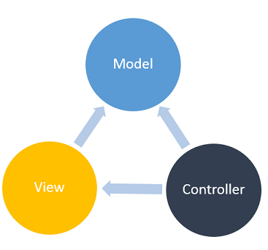
GIỚI THIỆU
ThS. Nguyễn Hữu Trung
0908.6171.08
trungnh@hcmute.edu.vn
Khoa Công Nghệ Thông Tin

Slide 3

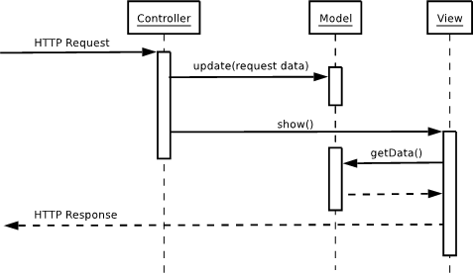
MVC Pattern
Model
Controller
View
MVC Framework
Java: Structs, JSF, Spring…
PHP: Zend, Laravel
ASP.NET MVC, Entity, .NetCore

Slide 4
Ưu điểm của ASP.NET MVC
Lập trình đơn giản với C#, VB.NET
Ứng dụng tạo ra chạy ổn định trên Windows
Dễ quản lý nâng cấp
Đáp ứng nhiều loại thiết bị truy cập
An toàn
Dễ tích hợp
Đặc điểm của ASP.NET MVC
MVC: tách bạch các phần việc trong xử lý yêu cầu
Sát với giao thức web: không hướng sự kiện ASP.NET
Không duy trì thông tin trạng thái như ASP.NET
Tự động nhận diện thiết bị: tự lựa chọn view phù hợp
Razor: sinh giao diện
Kiểu dữ liệu động: ViewBag/DataView
Cải thiện Ajax: Jquery + Helper Ajax
Kiểm lỗi: lập trình 1 lần áp dựng cho cả client và server
Web API: thư viện web dùng cho nhiều loại thiết bị
Action Filter: Kiểm soát các Action
Dễ test: dễ dàng test các Action của Controller
NuGet: quản lý các gói mở rộng

Slide 5
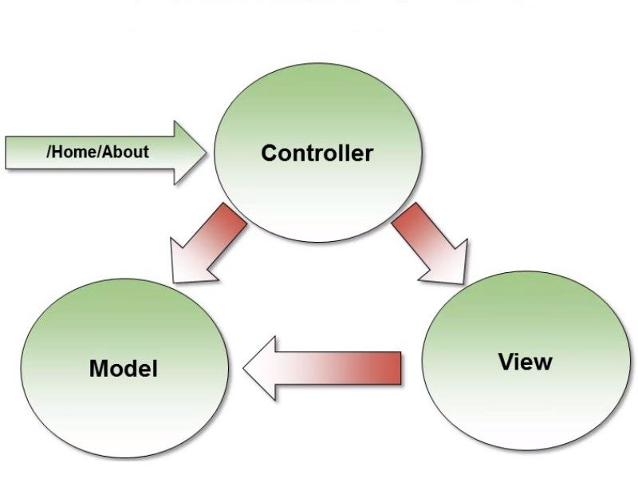
MVC Pattern
Controller
Nhận yêu cầu từ user
Xử lý và xây dựng model phù hợp
Chuyển Model cho View
View
Tiếp nhận Model từ Controller để sinh giao diện phù hợp
Model
Chứa dữ liệu chia sẽ chung giữa Controller và View

Slide 6
Nội dung học phần
Tổ chức website
Trình bày hàng hóa
Giỏ hàng điện tử
Quản lý thành viên
Đặt hàng
Tiện ích web
Quản trị website
Cài đặt và triển khai
Giới thiệu MVC
HTML, CSS, Bootstrap
C#
Controller, Model, View
Chia sẽ dữ liệu
Validation
Razor & Helper
Database
Entity Framework
Linq
Ajax
Security

Slide 7





Công cụ & Môi trường

Slide 8
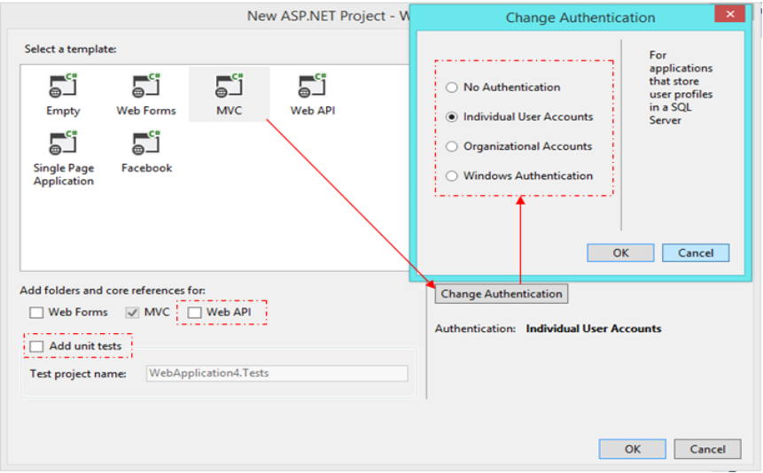
Project
Individual User Accounts: Dự án được tạo ra là loại dự án web bao gồm cả phần security.
No Authentication: Dự án được tạo ra là dự án web không bao gồm phần security.
Windows Authentication: Dự án được tạo ra là loại dự án Intranet bao gồm cả phần security nhưng tài khoản được quản lý trên mạng nội bộ.
Organizational Accounts: Dự án được tạo ra là loại dự án sử dụng tài khoản từ cloud computing.
Ngoài ra: bạn có thể chọn Web API để bổ sung khả năng hỗ trợ xây dựng thư viện web

Slide 9
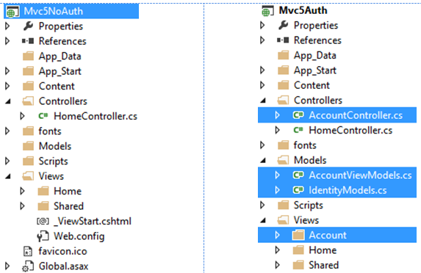
Cấu trúc dự án và thư mục chức năng

Slide 10
Cấu trúc dự án và thư mục chức năng
Controllers: Thư mục này chứa tất cả các Controller trong ứng dụng. Các Controller đáp ứng yêu cầu đến từ trình duyệt, quyết định phải làm gì và phản hồi kết quả.
Models: Các lớp mô hình dữ liệu được tổ chức để nắm giữ và thao tác dữ liệu
Views: View chứa các mẫu giao diện người dùng của ứng dụng
App_Data: Chứa các file dữ cơ sở liệu (nếu có)
App_Start: Chứa lớp được chạy một lần khi ứng dụng bắt đầu.
Content: Chứa tài nguyên tĩnh như hình ảnh, CSS…
Scripts: Chứa JavaScript cần thiết của ứng dụng
Global.asax: Tập tin sự kiện chứa các điều khiển sự kiện nhằm kiểm soát vòng đời của Request, Session, Application…
Web.config: Tập tin xml chứa thông tin cấu hình của ứng dụng web

Slide 11
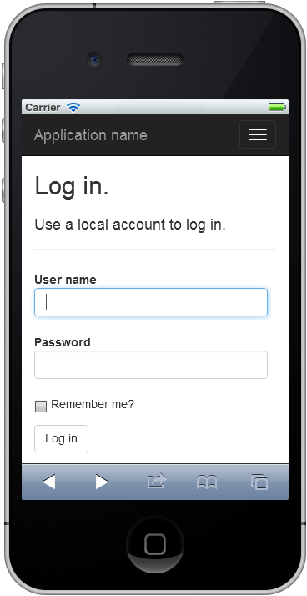
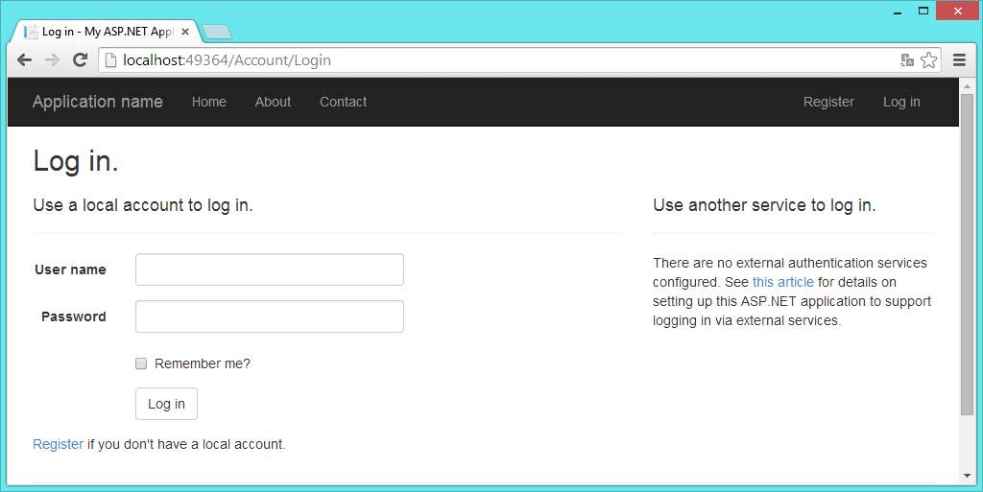
Giao diện kết quả có responsive

Slide 12
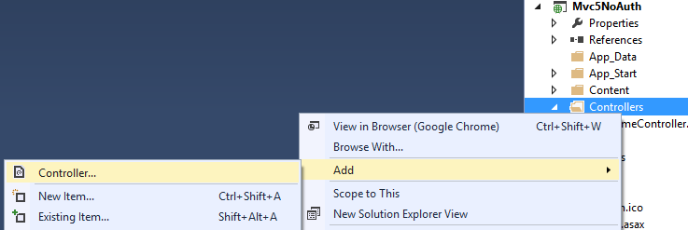
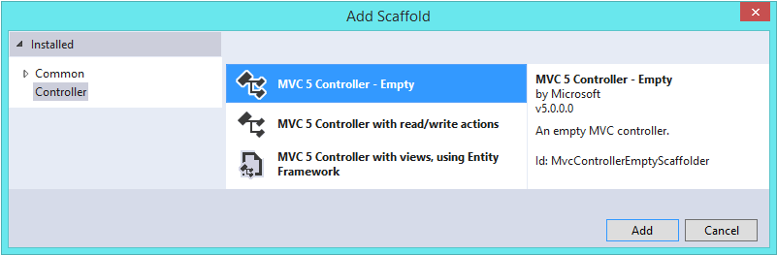
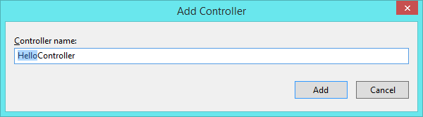
Tạo Controller

Slide 13
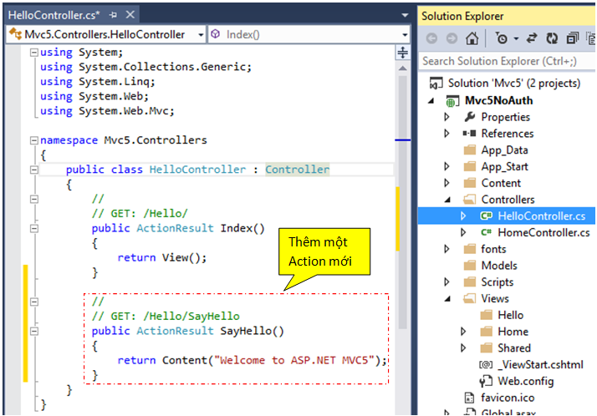
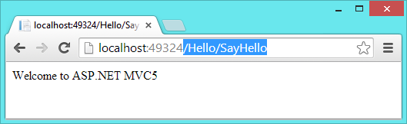
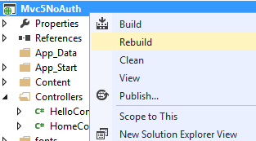
Tạo Action
Chú ý: return Content(“….”)

Slide 14
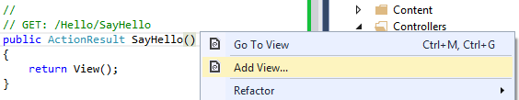
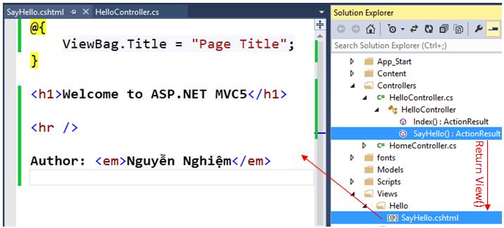
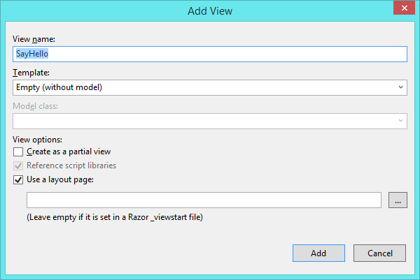
Tạo View cho Action
Chú ý: return View()

Slide 15
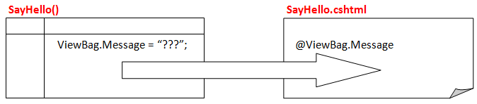
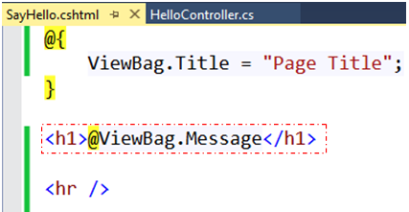

Truyền dữ liệu
Truyền dữ liệu từ Controller sang View đơn giản

Slide 16
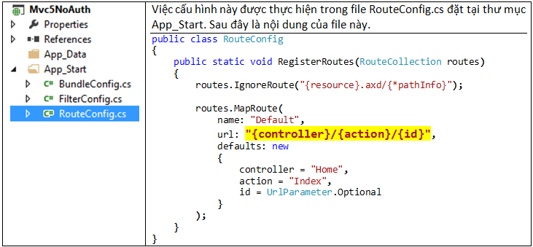
Định tuyến

Slide 17
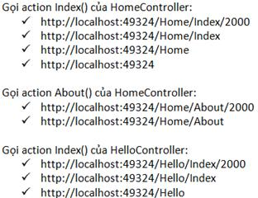
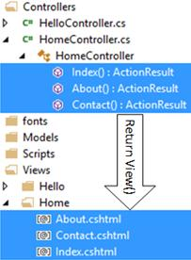
Định tuyến

Slide 18
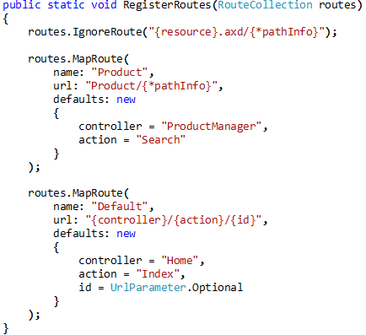

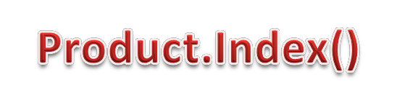
Tạo tuyến mới
http://localhost:49324/Product/Hello World/
http://localhost:49324/Product/Hello/World
http://localhost:49324/Product

